Slide 1
站在医药研发最前沿
——Integrity数据库使用实例
李敬芝
汤森路透
2014.9.11

Slide 2
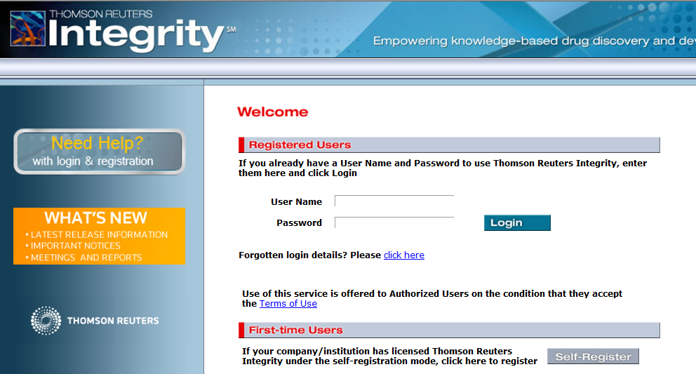
Integrity.thomson-pharma.com

Slide 3
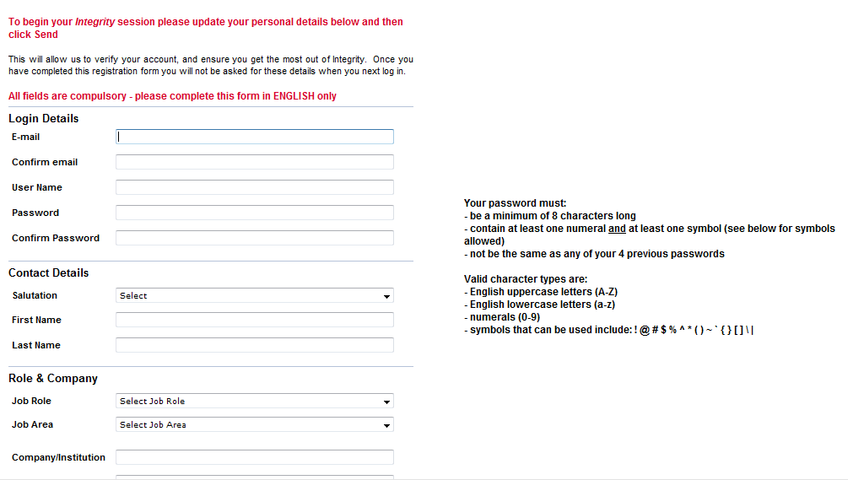
请大家注册属于自己的账号，设置密码
使用最常用的邮箱，设置密码
密码要求：至少一个数字+一个特殊字符；至少8个字符长

Slide 4
Integrity解决如下问题（实战操作）
  1.Thomson Reuters Integrity数据库基本简介
  2.信息情报最前沿（新闻，专利，会议，新分子实体，基因研究，临床试验快讯）
  3.如何深入研读一篇疾病综述？（多维度）
  4.“药物检索”（多重检索条件限制，强大筛选功能）
  4.1设置专属Email跟踪获取更新内容
  4.2构效关系比较（IC-50等数据的排序和取平均值）
  5.最新靶标跟踪及特定靶点研究进展剖析（关联在研药物给出评级；关联疾病适应症的分类整理）
  6.结构式检索

Slide 5
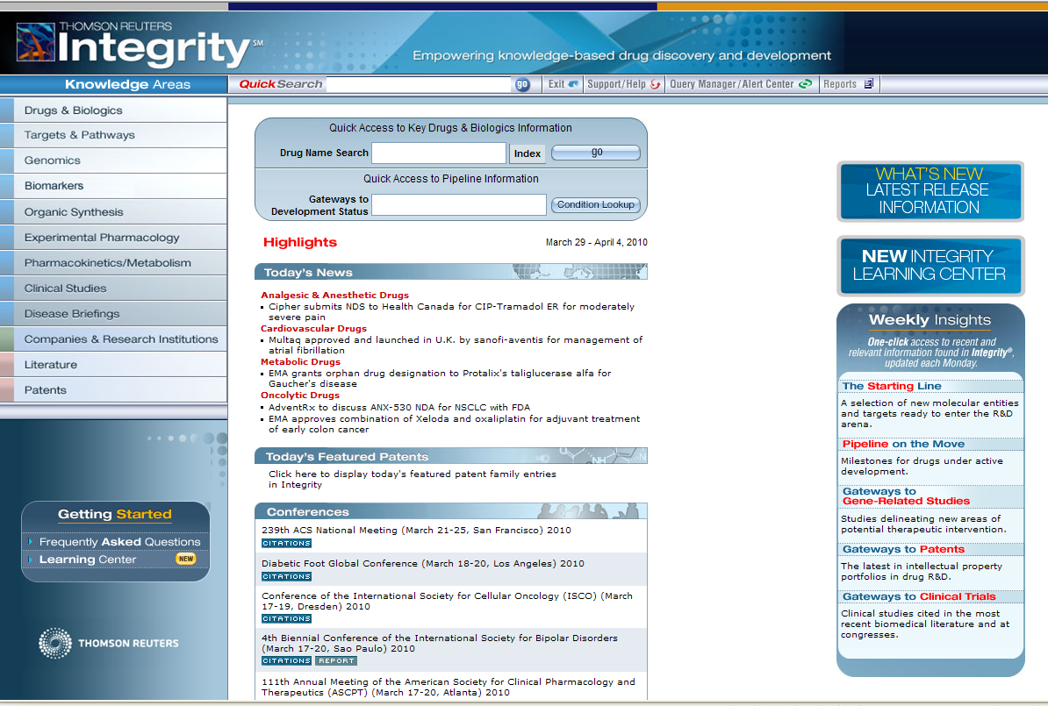
Thomson Reuters Integrity 数据库
服务于医药研发全过程的信息平台
为药物研发项目提供及时、准确的相关信息
特点：
－ 事实型数据库
－ 针对药物研发
－ 每天更新
－ 信息准确
－ 专家意见
－ 深度索引、高度关联

Slide 6
Thomson Reuters Integrity 数据库主要内容
药物（包括化药与生物药） | 437,645( 400,999化学结构式数据 )
药物靶标以及发病通路图 | 2,522 药物靶标
药物/疾病相关的基因组学信息 | 33,405 相关基因
化学合成 | 26,661合成路线
药理/毒理试验数据 | 1,627,574药理/毒理
药代动力学/药物代谢试验数据 | 645,587药代/药动
疾病相关的综合性评述 | 148疾病综述
临床试验方案/结果 | 234,287临床试验
研发单位 | 14,926家企业或研发机构
文献期刊及会议 | 1,819,195个记录
专利文献 | 270,600个专利家族
实验模型 | 26,905实验模型
数据采集截至：2014年9月10日

Slide 7
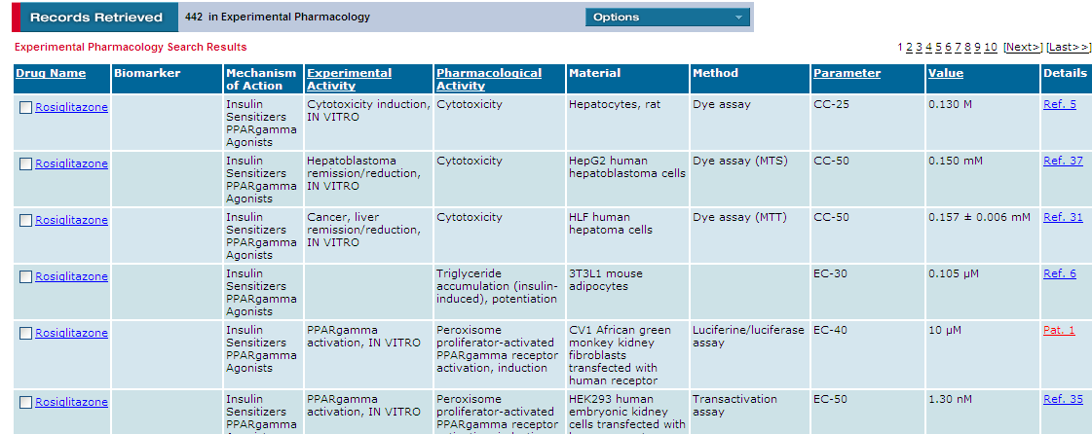
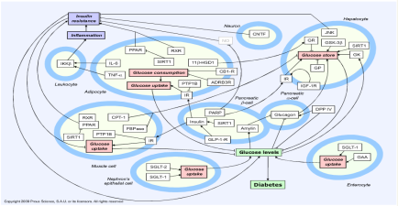
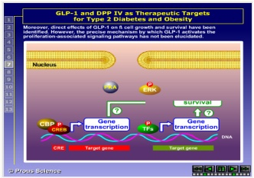
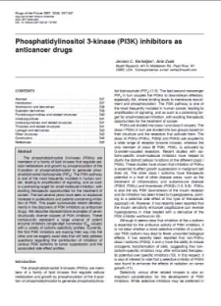
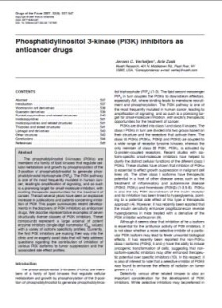
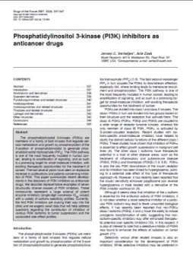
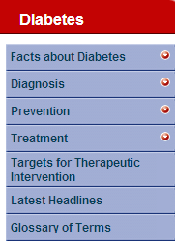
Thomson Reuters Integrity帮助您了解：
监测国际最新研发动态
  及时获取国际上的研发新闻
  跟踪早期药物研发产品管线
  了解药物开发全貌和 靶标、合成等最新进展
药理学实验数据比较
  寻找具有某药理学特性的相关药物
  比较同一领域/类似结构等药物之间的药理学活性
靶标进展报告和通路图
  了解某一靶标的研发进展、研究领域、作用机理等
  促进药物设计及基础机理的研究
疾病综述
  了解疾病研发历史、重要靶标、主流药物、治疗方法等
  申请基金或课题时作为课题背景信息来源

Slide 8
Integrity解决如下问题（实战操作）
  1.Thomson Reuters Integrity数据库基本简介
  2.信息情报最前沿（新闻，专利，会议，新分子实体，基因研究，临床试验快讯）
  3.如何深入研读一篇疾病综述？（多维度）
  4.“药物检索”（多种检索条件限制，强大筛选功能）
  4.1设置专属Email跟踪获取更新内容
  4.2构效关系比较（IC-50等数据的排序和取平均值）
  5.最新靶标跟踪及特定靶点研究进展剖析（关联在研药物给出评级；关联疾病适应症的分类整理）
  6.结构式检索

Slide 9
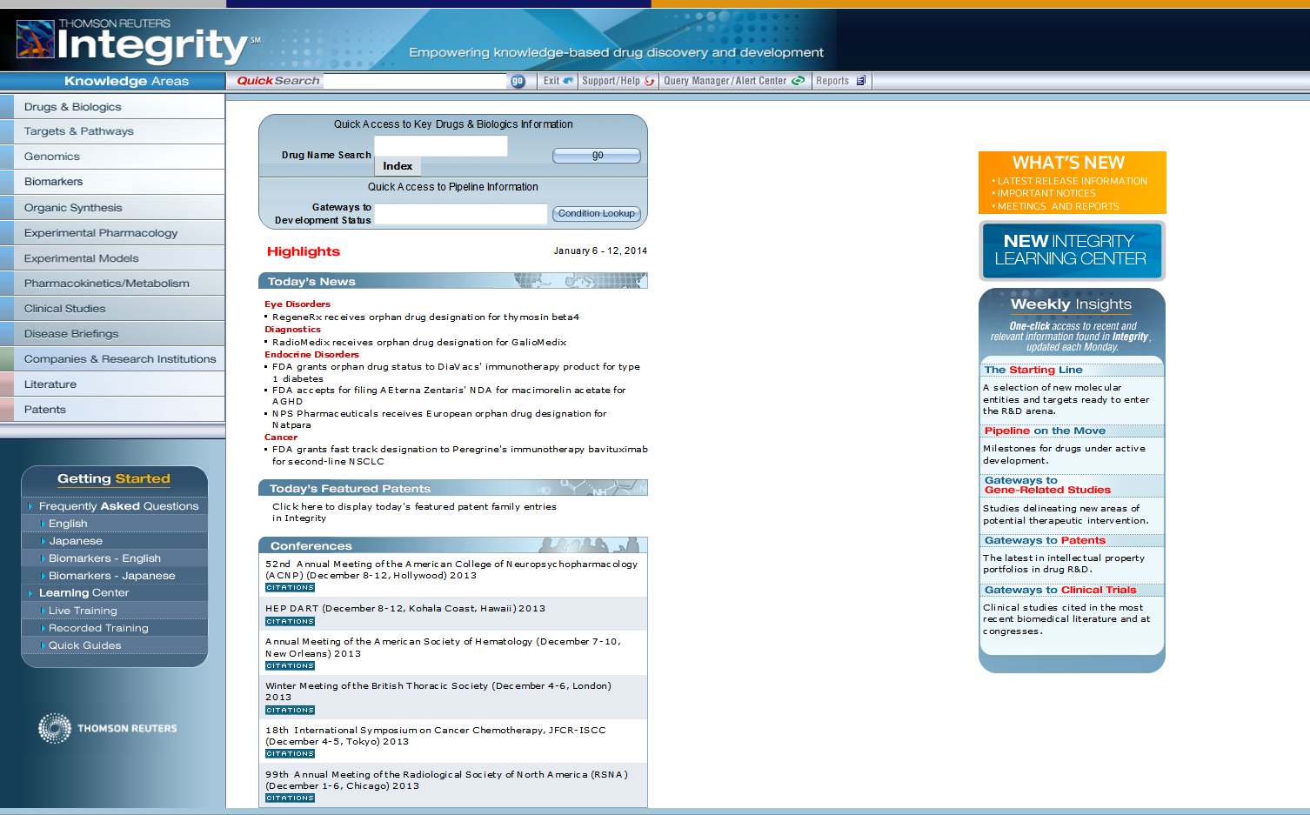
  信息情报最前沿（新闻，专利，会议，新分子实体，基因研究，临床试验快讯）

Slide 10
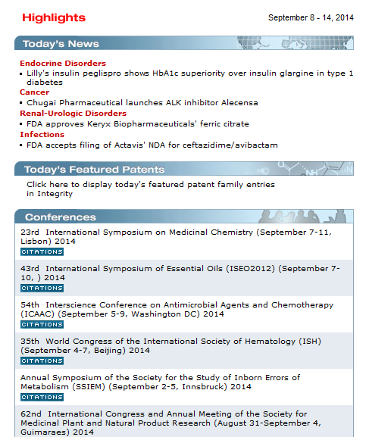
信息情报最前沿（新闻，专利，会议部分）
制药行业重要新闻
当天发布的重要专利
重要行业会议
Notes:
快速了解行业内发生的信息：新闻（新药被批准上市或III期）、新发布的专利、会议。
药物领域，会议非常重要，有很多信息各药厂会议披露，期刊里没有，查不到。

Slide 11
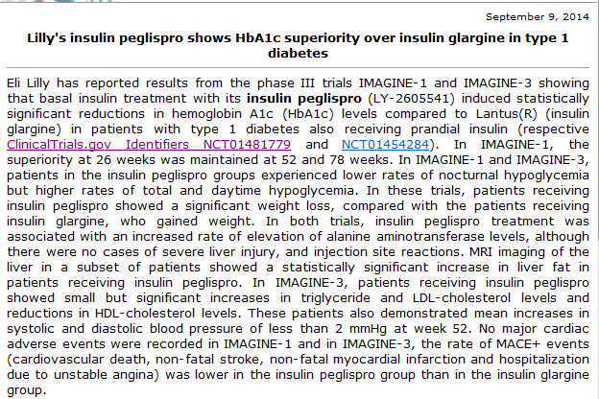
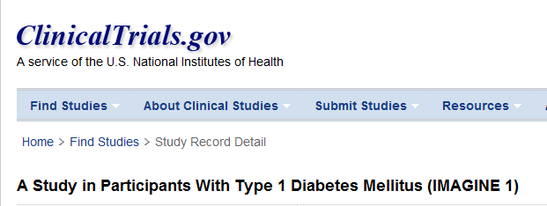
编辑人员阅读后对内容的高度概括

Slide 12
信息情报最前沿（新闻，专利，会议部分）
制药行业重要新闻
当天发布的重要专利
重要行业会议
Notes:
快速了解行业内发生的信息：新闻（新药被批准上市或III期）、新发布的专利、会议。
药物领域，会议非常重要，有很多信息各药厂会议披露，期刊里没有，查不到。

Slide 13
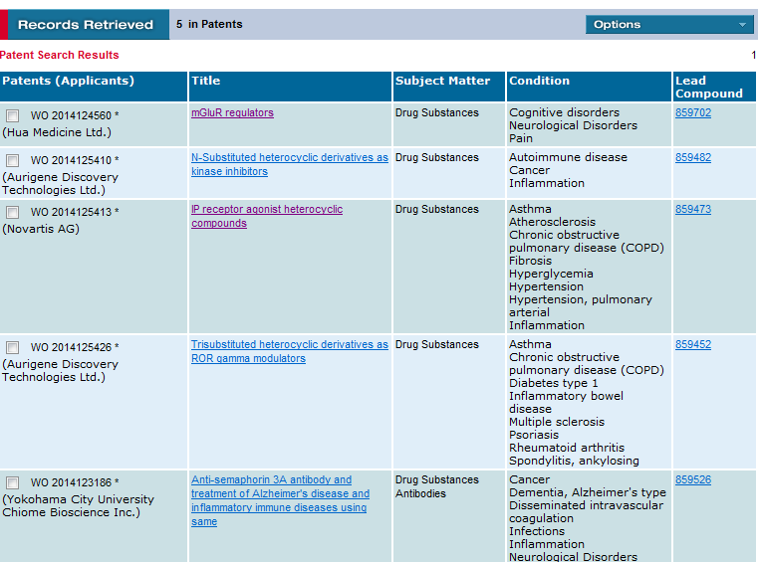
专利号及申请人 专利标题 主题 相关适应症 核心化合物

Slide 14
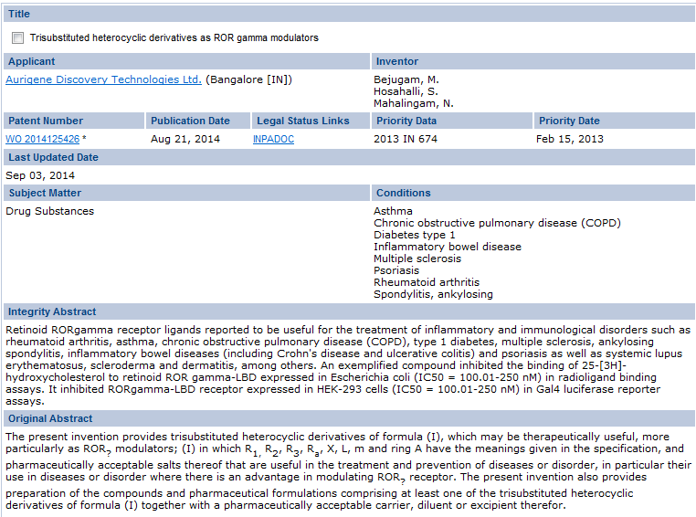
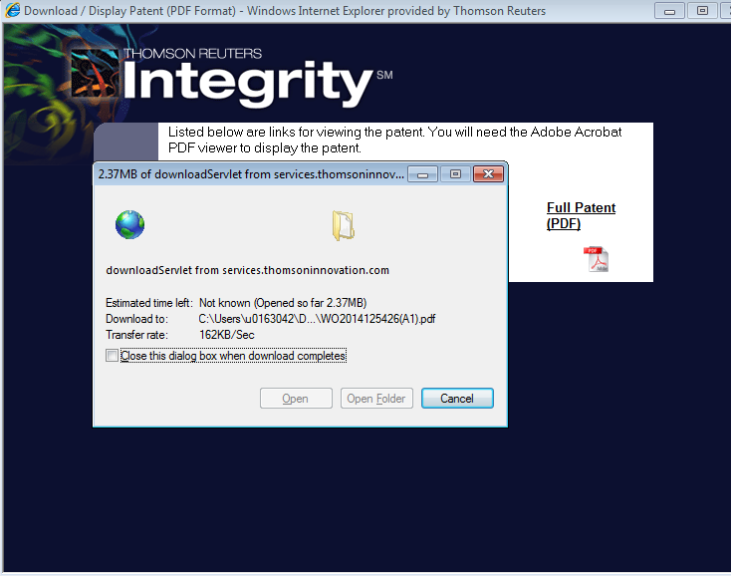
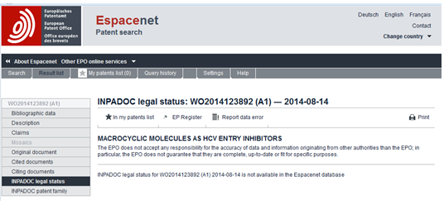
优先权数据：优先权年，国家代码，优先权号
专利题目
申请人
发明人
专利号
公开时间
法律状态链接l
优先权时间
优先权数据
最新更新时间
主题
适应症
原始摘要
Integrity改写摘要
相关信息（药物，公司）

Slide 15
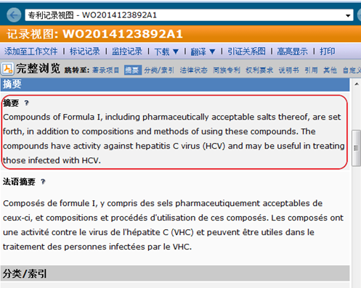
Integrity药物编辑团队提供的文摘
专利原文中的摘要，翻译为英文

Slide 16
信息情报最前沿（新闻，专利，会议部分）
制药行业重要新闻
当天发布的重要专利
重要行业会议
Notes:
快速了解行业内发生的信息：新闻（新药被批准上市或III期）、新发布的专利、会议。
药物领域，会议非常重要，有很多信息各药厂会议披露，期刊里没有，查不到。

Slide 17
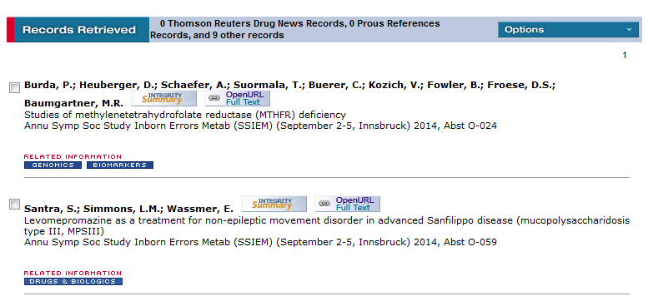
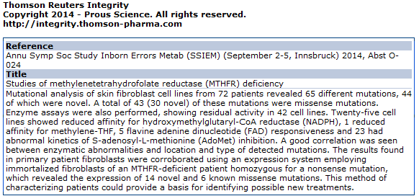
Meeting Team参加会议，相关信息收集
将会议中披露的化合物与相关靶点、结构，药理数据等做链接标引，加工到数据库中——美国之行的收获！

Slide 18
  信息情报最前沿（新闻，专利，会议，新分子实体，基因研究，临床试验快讯）

Slide 19
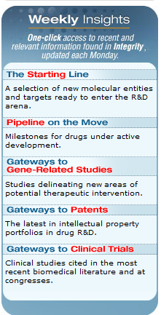
新闻周刊：本周视点
上周公布的具有生物活性的新分子实体
上周具有重要里程碑变化的在研药物
上周最热点的基因研究
上周重要专利发布
上周临床试验快讯

Slide 20
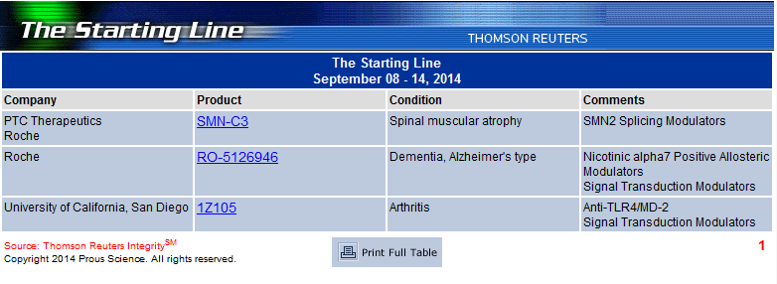
上周公布的具有生物活性的新分子实体
研发机构名称 产品名称（代码） 适应症 备注信息
Notes:
NME，一种化合物，第一次在生物医药类文献或者行业会议或者公司通报中出现的，研究代码或者化学名称，NME的状态保持4个月。
Wnt是一类分泌型糖蛋白，通过自分泌或旁分泌发挥作用。

Slide 21
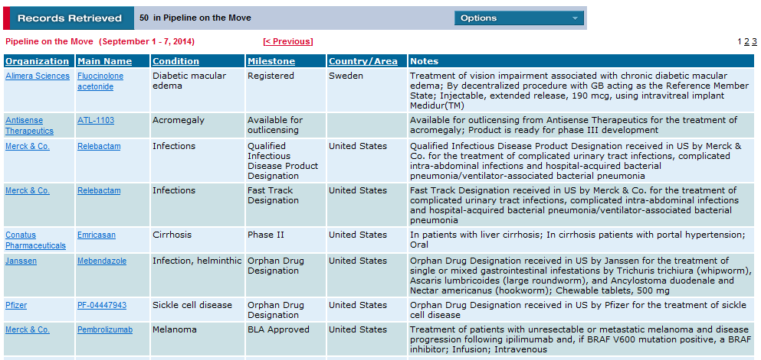
上周具有重要里程碑变化的在研药物
研究机构 产品 适应症 里程碑 国家 注释说明

Slide 22
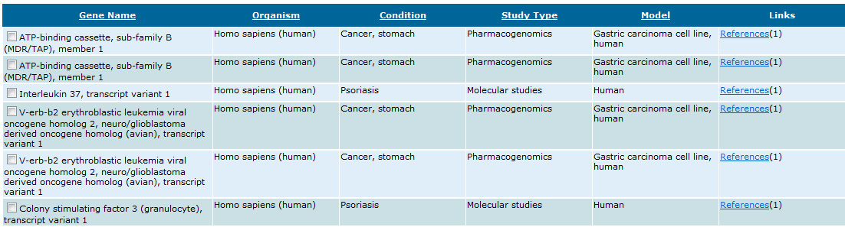
上周最热点的基因研究
基因名称 生物体来源 适应症 研究水平 研究模型 原始文献
基因组学研究
分子水平研究
胃癌细胞株

Slide 23
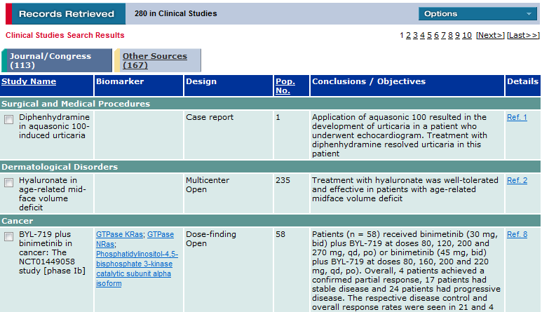
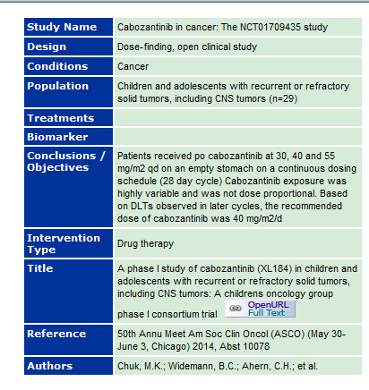
上周临床试验快讯，来自Clinicalgov.com
研究名称 生物标志物 方案设计 例数 结论/结果 详细来源

Slide 24
Integrity解决如下问题（实战操作）
  1.Thomson Reuters Integrity数据库基本简介
  2.信息情报最前沿（新闻，专利，会议，新分子实体，基因研究，临床试验快讯）
  3.如何深入研读一篇疾病综述？（多维度）
  4.“药物检索”（多重检索条件限制，强大筛选功能）
  4.1设置专属Email跟踪获取更新内容
  4.2构效关系比较（IC-50等数据的排序和取平均值）
  5.最新靶标跟踪及特定靶点研究进展剖析（关联在研药物给出评级；关联疾病适应症的分类整理）
  6.结构式检索

Slide 25
如何检索一篇特定疾病综述？
1. “Disease Briefing”检索入口
1）编写检索式
2）根据疾病所属类别直接链接
2. 任何检索结果下的“Related Information”中的“Disease Briefing”链接

Slide 26
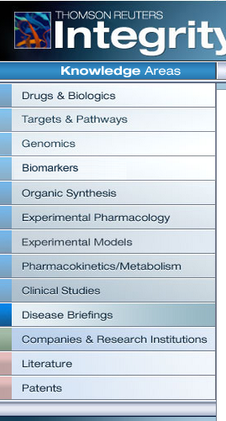
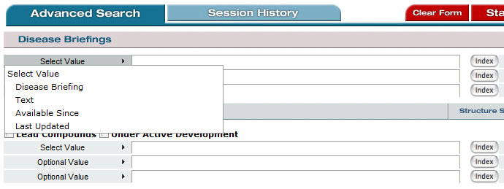
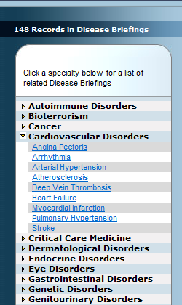
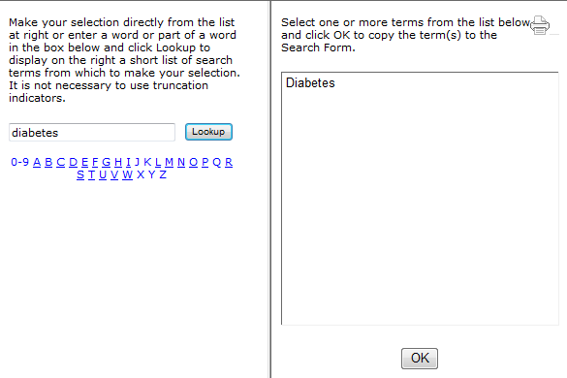
“Disease Briefing”检索入口

Slide 27
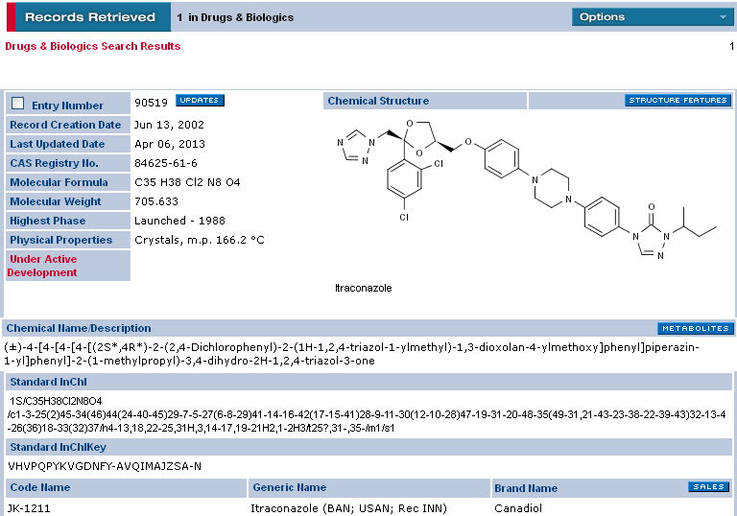
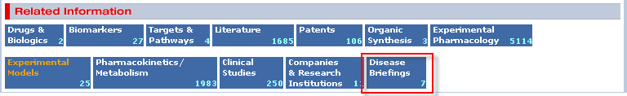
药物报告/靶点报告直接链接查看疾病综述
Notes:
依曲康唑

Slide 28
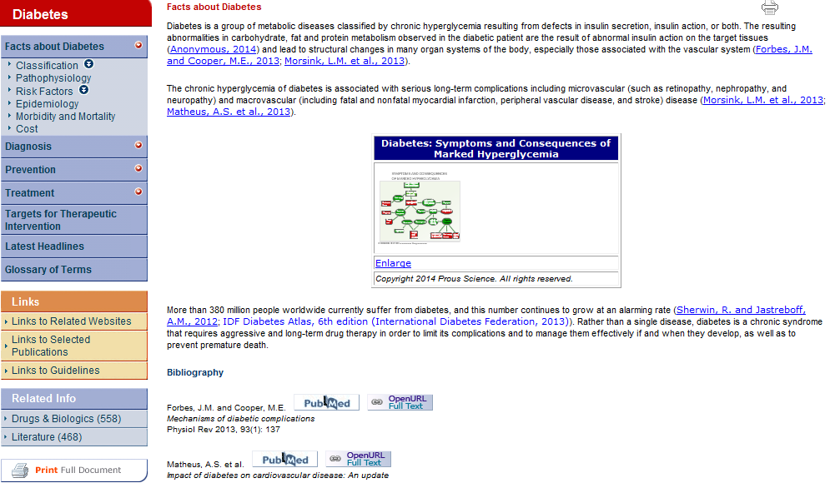
  研读疾病综述：一篇疾病综述里面到底有什么？
糖尿病的基本概况
1）分类：I型，II型，妊娠型，前驱型糖尿病和代谢综合征等。
2）病理学
3）危险因素
4）流行病学
5）发病率和死亡率
6）治疗费用
Notes:
美国肺癌病人每个月的花费是USD6,520,从诊断到死亡或最多治疗2年的病人平均花费为USD45,897。（2005年）

Slide 29
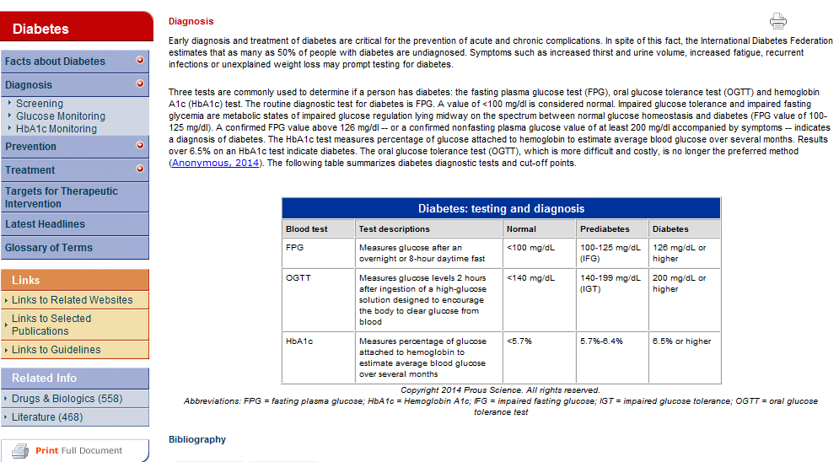
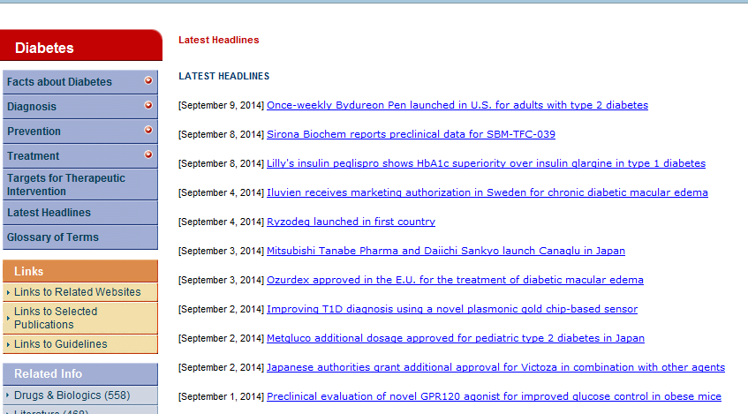
二.诊断
三.预防
四.治疗
五.药物作用靶点（I型和II型糖尿病的靶点通路图）
六.最新头条
七.专业术语（动画）

Slide 30
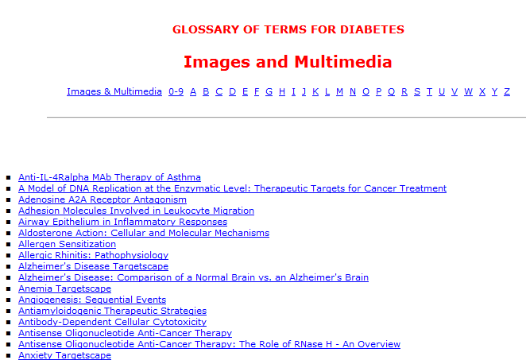
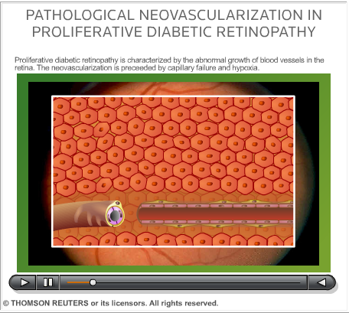
专业术语的整合
动画解读机理过程

Slide 31
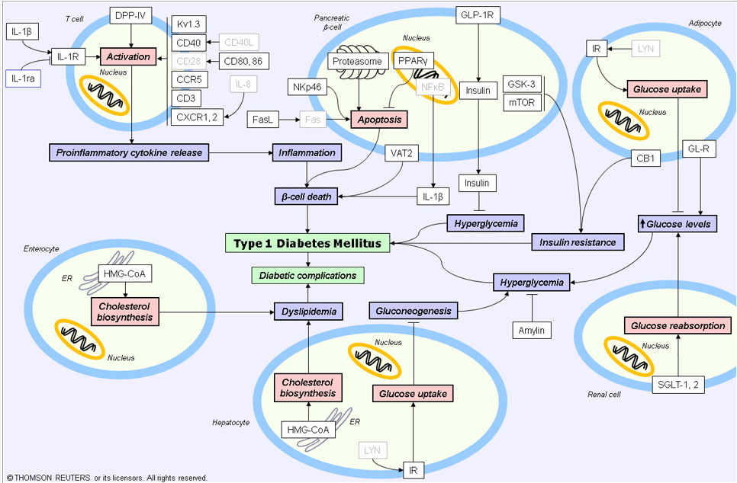
阅读大量文献，将靶点与疾病相关联，并且对靶点在研药物也做了关联。

Slide 32
一.糖尿病的基本概况
1）分类
2）病理学
3）危险因素
4）流行病学
5）发病率和死亡率
6）治疗费用
二.诊断
三.预防
四.治疗
五.药物作用靶点（I型和II型糖尿病的靶点通路图）
六.最新头条
七.专业术语（动画）
链接：
1）网站
2）出版物
3）指南
相关信息：
1）药物
2）文献

Slide 33
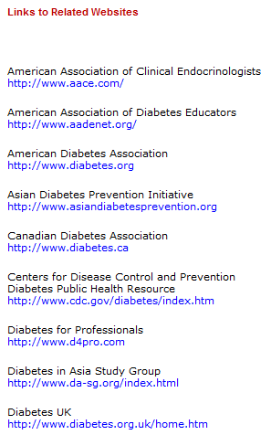
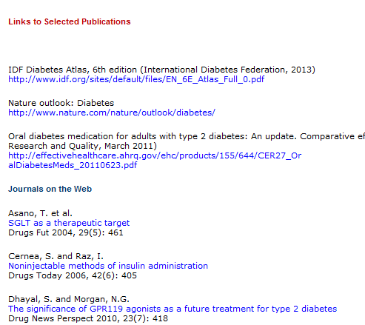
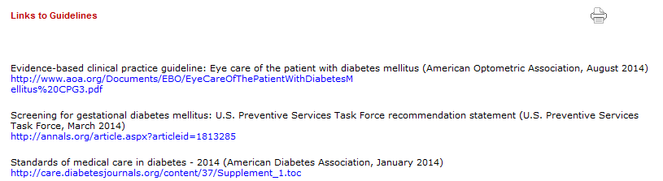
重要网站
重要出版物
疾病指南

Slide 34
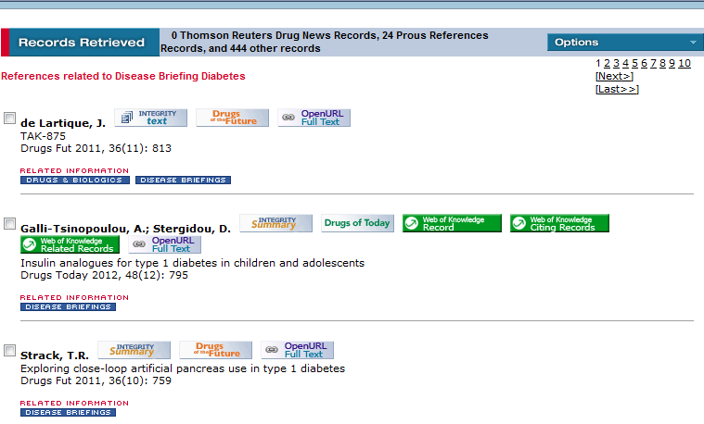
一篇综述内容来自468篇文献

Slide 35
Integrity解决如下问题（实战操作）
  1.Thomson Reuters Integrity数据库基本简介
  2.信息情报最前沿（新闻，专利，会议，新分子实体，基因研究，临床试验快讯）
  3.如何深入研读一篇疾病综述？（多维度）
  4.“药物检索”（多重检索条件限制，强大筛选功能）
  4.1设置专属Email跟踪获取更新内容
  4.2构效关系比较（IC-50等数据的排序和取平均值）
  5.最新靶标跟踪及特定靶点研究进展剖析（关联在研药物给出评级；关联疾病适应症的分类整理）
  6.结构式检索

Slide 36
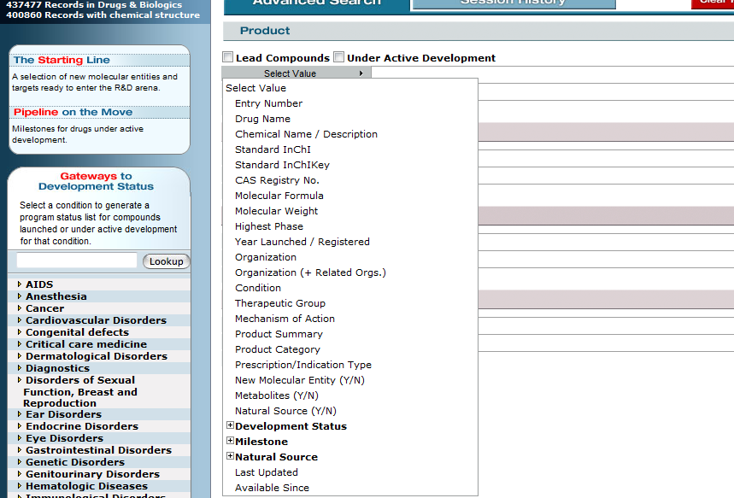
  “药物检索”（多重检索条件限制，强大筛选功能）
系统编号
药物名称
化学名
CAS号
分子量
最高研发阶段
上市/注册时间
研究组织/相关研究组织
适应症
治疗领域
作用机制
产品概述
产品分类
天然产物来源
自XX时间段起

Slide 37
多种条件限制检索意味着，您可以从43万化合物中：
您可以了解某适应症/治疗领域的所有在研化合物
您可以了解某研发阶段全球在研pipeline？
您可以了解某类（生物药，中药，化学药）全球有多少种及在研情况？
Filter
利用不同筛选结果界面的“Filter”过滤功能对检索结果进行精炼

Slide 38
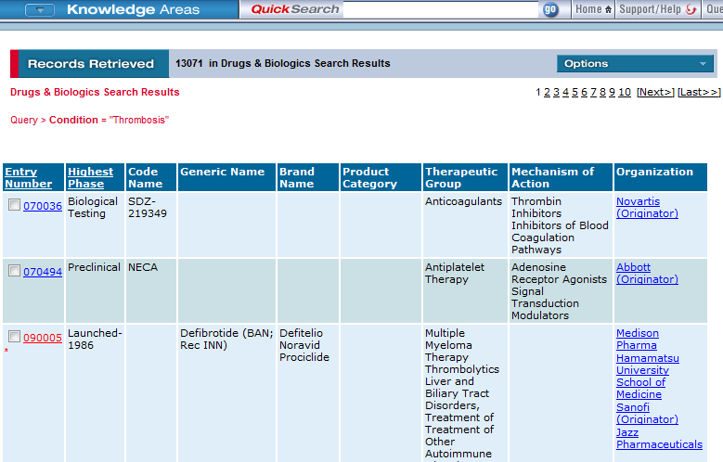
举例：以thrombosis为适应症检索
该页面下需要学会三种操作方式

Slide 39
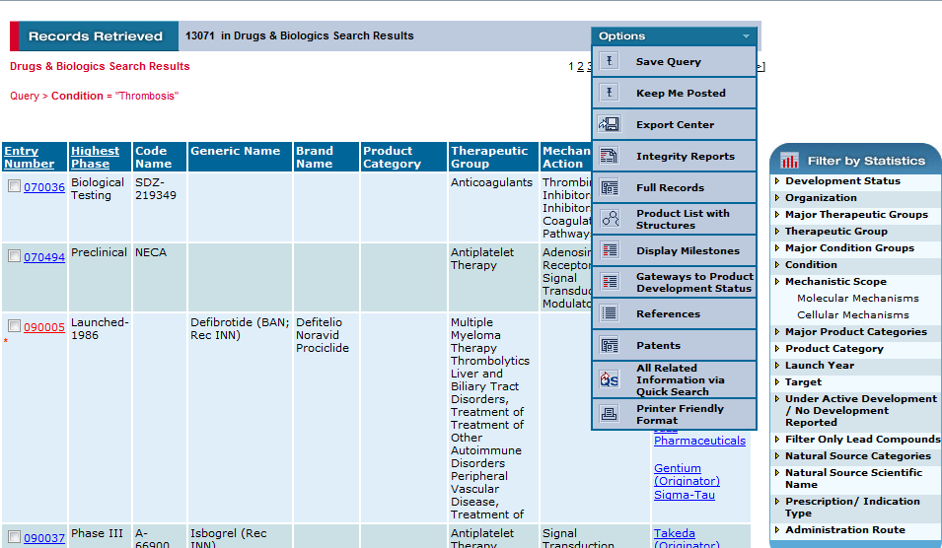
Integrity数据库所有模块里的界面从“功能”角度都是这三部分，请谨记！！！
保存检索式
邮件提醒
导出中心
Integrity报告
点击查看一篇完整的药物报告
过滤筛选
检索结果进行分析：药物技术类型；药物来源；治疗领域；作用机制；研发机构；研发阶段；药物靶标;给药途径等等

Slide 40
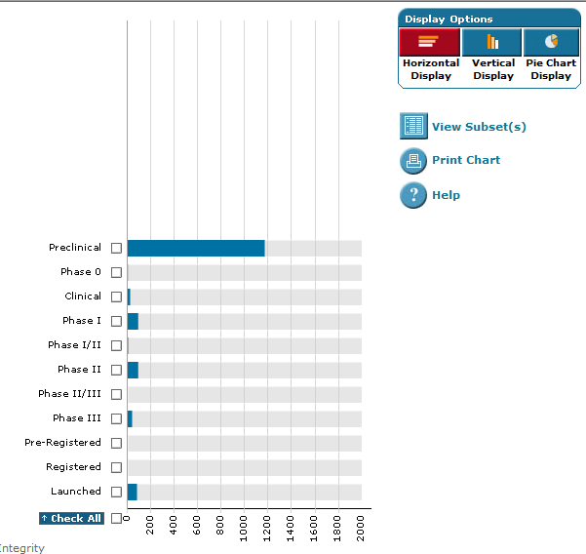

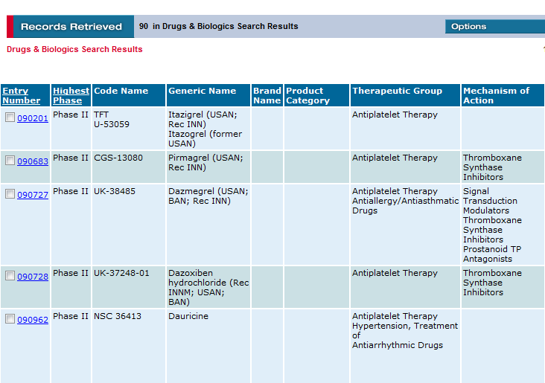
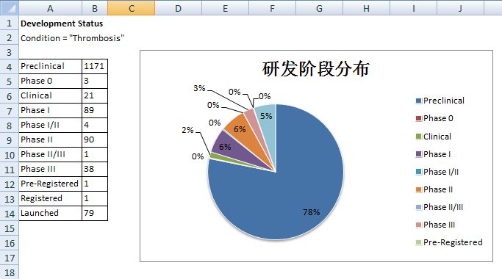
过滤功能演示：研发阶段精炼

Slide 41
Integrity解决如下问题（实战操作）
  1.Thomson Reuters Integrity数据库基本简介
  2.信息情报最前沿（新闻，专利，会议，新分子实体，基因研究，临床试验快讯）
  3.如何深入研读一篇疾病综述？（多维度）
  4.“药物检索”（多重检索条件限制，强大筛选功能）
  4.1设置专属Email跟踪获取更新内容
  4.2构效关系比较（IC-50等数据的排序和取平均值）
  5.最新靶标跟踪及特定靶点研究进展剖析（关联在研药物给出评级；关联疾病适应症的分类整理）
  6.结构式检索

Slide 42
Integrity数据库所有模块里的界面从“功能”角度都是这三部分，请谨记！！！
保存检索式
邮件提醒
导出中心
Integrity报告

Slide 43


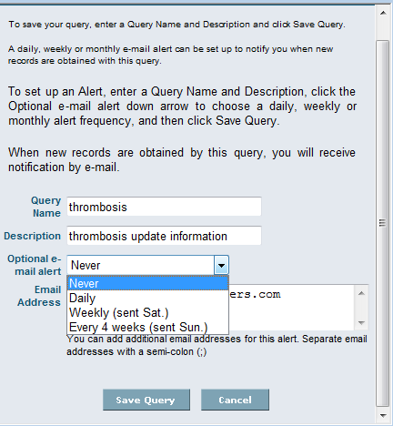

Keep Me Posted：对选定的某条记录设置邮件提醒
对页面下的“检索式结果”设置提醒

Slide 44
Integrity数据库所有模块里的界面从“功能”角度都是这三部分，请谨记！！！
保存检索式
邮件提醒
导出中心
Integrity报告

Slide 45

Export Center：选择希望导出的内容，导出报告，格式一般为Excel，Word

Slide 46



Integrity Report：导出报告，类型和内容固定，在主页的Report里下载

Slide 47
Integrity数据库所有模块里的界面从“功能”角度都是这三部分，请谨记！！！
点击查看一篇完整的药物报告

Slide 48




Slide 49
Integrity解决如下问题（实战操作）
  1.Thomson Reuters Integrity数据库基本简介
  2.信息情报最前沿（新闻，专利，会议，新分子实体，基因研究，临床试验快讯）
  3.如何深入研读一篇疾病综述？（多维度）
  4.“药物检索”（多重检索条件限制，强大筛选功能）
  4.1设置专属Email跟踪获取更新内容
  4.2构效关系比较（IC-50等数据的排序和取平均值）
  5.最新靶标跟踪及特定靶点研究进展剖析（关联在研药物给出评级；关联疾病适应症的分类整理）
  6.结构式检索

Slide 50


构效关系比较（结构与IC-50；取平均值）
对系列化合物的构效关系比较：临床II期的90个药物

Slide 51

90个药物获得550条药理数据记录
找到统一的比较数据：IC-50
做出构效关系列表
对感兴趣的药物进行IC-50平均值计算

Slide 52


90个药物获得550条药理数据记录
找到统一的比较数据：IC-50
做出构效关系列表
对感兴趣的药物进行IC-50平均值计算

Slide 53



Slide 54
90个药物获得550条药理数据记录
找到统一的比较数据：IC-50
做出构效关系列表
对感兴趣的药物进行IC-50平均值计算

Slide 55



Slide 56
Integrity解决如下问题（实战操作）
  1.Thomson Reuters Integrity数据库基本简介
  2.信息情报最前沿（新闻，专利，会议，新分子实体，基因研究，临床试验快讯）
  3.如何深入研读一篇疾病综述？（多维度）
  4.“药物检索”（多重检索条件限制，强大筛选功能）
  4.1设置专属Email跟踪获取更新内容
  4.2构效关系比较（IC-50等数据的排序和取平均值）
  5.最新靶标跟踪及特定靶点研究进展剖析（关联在研药物给出评级；关联疾病适应症的分类整理）
  6.结构式检索

Slide 57


进入检索中心-靶标检索

Slide 58

最新靶标跟踪

Slide 59


Validated：有活跃（UAD）的药物在临床前及之后的阶段。
Candidate：有活跃（UAD）的药物在临床前及之后的阶段，但目前处于不活跃阶段（NDR）。
Exploratory：药物都在活性测试阶段。

Slide 60

靶点报告：
1）靶点通路图
2）将靶点与在研适应症做关联
3）将适应症下的在研药物做关联
4）将该靶点在研的“后期”药物做关联

Slide 61
Integrity解决如下问题（实战操作）
  信息情报最前沿（新闻，专利，会议，新分子实体，基因研究，临床试验快讯）
  如何深入研读一篇疾病综述？（多维度）
  “药物检索”（多重检索条件限制，强大筛选功能）
  -----比较药理学活性（IC-50等数据的排序和取平均值）
  ------设置专属Email跟踪获取更新内容
  最新靶标跟踪及特定靶点研究进展剖析（关联在研药物给出评级；关联疾病适应症的分类整理）
  结构式检索

Slide 62

结构式检索：首先明确4个问题
安装JAVA运行，根据数据库提示
可以画图，也可以导入现有结构
可以设置相似度来检索结构相似的化合物
除了基因组和靶点模块之外，其他模块都可以进行结构式检索

Slide 63

Integrity结构式检索
Notes:
这就是结构式检索页面，您可以输入您的检索策略
(CLICK) 点击 Guide to Structure Search，打开新窗口，您可以阅读Integrity结构式编辑器的帮助文档
(CLICK) 这是目前正在使用的的结构式编辑器，如果您点击“Click here to change to another structure editor”，您可以浏览Intehrity兼容的结构式编辑器

Slide 64

结构式检索指南
Notes:
Integrity 兼容4种结构式编辑器： Symyx Draw, Symyx MDL ISIS Draw, ChemAxon Marvin Applet and CambridgeSoft CS ChemDraw 进行结构式检索. 点击相应的链接选择最适合您的结构式编辑器.另外，您可以在这里找到下载Chemdraw插件和订购SYMX 编辑器的链接.

Slide 65

2. 结构式检索插件切换及下载指南

Slide 66


导入电脑中保存的结构式
2. 自己画结构

Slide 67

结构式与其他条件同时限制检索

Slide 68


检索到感兴趣的药物可以保存结构式到结构式检索

Slide 69

可以将系统里的结构式贴回画图板

Slide 70
Integrity解决如下问题（实战操作）
  1.Thomson Reuters Integrity数据库基本简介
  2.信息情报最前沿（新闻，专利，会议，新分子实体，基因研究，临床试验快讯）
  3.如何深入研读一篇疾病综述？（多维度）
  4.“药物检索”（多重检索条件限制，强大筛选功能）
  4.1设置专属Email跟踪获取更新内容
  4.2构效关系比较（IC-50等数据的排序和取平均值）
  5.最新靶标跟踪及特定靶点研究进展剖析（关联在研药物给出评级；关联疾病适应症的分类整理）
  6.结构式检索

Slide 71




更多免费资源
免费下载行业报告：
http://ip-science.thomsonreuters.com.cn/freeresources/lifesciencesreport/
《仿制药发展动态》
《药业新观察》
《焦点》
关注“汤森路透生命科学官微”：
http://weibo.com/u/3204664833 或 搜索“汤森路透生命科学官微”
数据库使用培训课程：
http://ip-science.thomsonreuters.com.cn/productraining/

Slide 72

每月药物快讯 http://science.thomsonreuters.com.cn/lscn/drug-news/201309.shtml

Slide 73

谢谢！
ts.support.china@thomsonreuters.com
李敬芝jingzhi.li@thomsonreuters.com
021-61041667
汤森路透

